Slide 1


Сообщение из опыта работы «Домашняя игротека для детей и родителей» (в рамках работы консультационного центра для семей, воспитывающих детей дошкольного возраста на дому)
Материал подготовил: педагог – психолог первой квалификационной категории
МДОАУ № 99 Васильева Е.С.

Slide 2
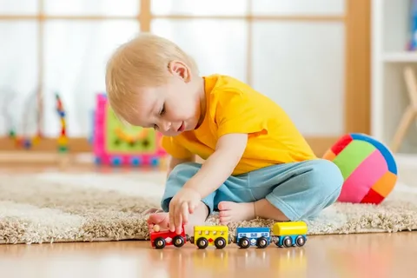
«Без игры нет, и не может быть полноценного умственного развития. Игра – это огромное светлое окно, через которое в духовный мир ребенка вливается живительный поток представлений, понятий. Игра – это искра, зажигающая огонек пытливости и любознательности». (В. А. Сухомлинский) «Игра – это наивысшая форма исследования». (А. Энштейн)

Slide 3

Задача взрослых - создавать развивающую игровую среду, учить ребенка играть в самые разные игры

Slide 4

Цель работы
Знакомство родителей с условиями, методами использования игр и игровых упражнений, направленных на всестороннее развитие детей в домашних условиях.

Slide 5
Задачи
Сформировать у родителей представления о значении игры в развитии ребенка, о влиянии игры на развитие способностей у детей.
Привлечь внимание родителей к детской игре как деятельности, которая в условиях семьи наиболее полно удовлетворяет потребности ребенка в деловом, познавательном и эмоциональном общении с взрослым и сверстниками.
Предоставить родителям практические рекомендации по использованию игр и упражнений в условиях семьи;
Пробудить и поддержать интерес к совместной деятельности родителей и детей через игру.

Slide 6
Как играть? Рекомендации
Играя с ребенком, опуститесь рядом с ним, чтобы вы были с ним на одном уровне. Тем самым вы показываете, что в игре вы на равных.
Подберите для игры яркие красивые игрушки. Их не должно быть слишком много, иначе детское внимание будет рассеиваться. Учитывайте размер игрушек. Слишком большие или слишком маленькие будут неудобны маленькому ребенку.
Покупая новую игрушку, обязательно покажите, как ребенку в нее играть. Не умея в нее играть, малыш быстро утратит к подарку интерес.
Постепенно сокращайте свое участие в игре. Давайте ребенку возможность проявить свою активность.
Озвучивайте все ваши действия. Игра не должна проходить в тишине. Новые звуки, слова, жесты стимулируют ребенка к активной речи.

Slide 7

Подберите «правильное» время для игры. Малыш не должен хотеть спать или есть, быть чем-то расстроенным. Лучше всего выделить специальное время в режиме дня именно для игр.
Повторяйте игры. Ребенок может не сразу полюбить игру или запомнить правила. А когда игра уже хорошо усвоена, начинайте фантазировать. Можно поменять героев игры или предметы, а можно изменить последовательность. Тем самым поднадоевшая игра вновь станет интересной ребенку.

Slide 8
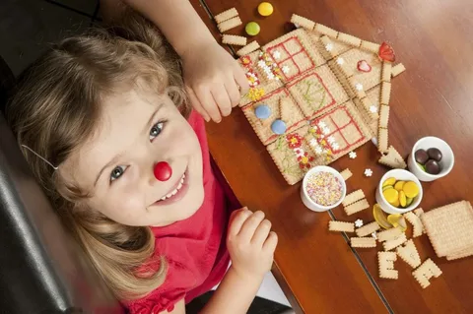
Домашняя игротека – это игры и упражнения, которые можно использовать в домашних условиях и на прогулке

Slide 9
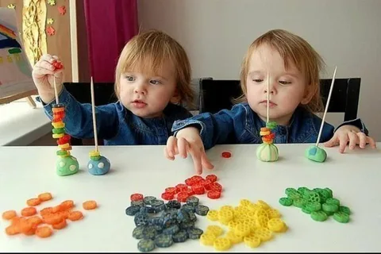
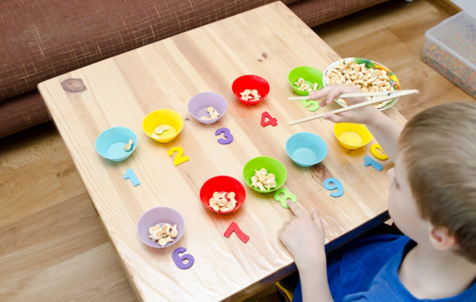
Преимущества домашней игротеки
Не требует специальных материалов и пособий.
Игры с ребенком учитывают загруженность родителей домашними делами и усталость в конце дня.
Не отнимает много времени у родителей.

Slide 10
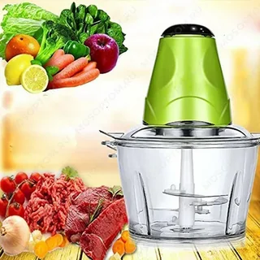
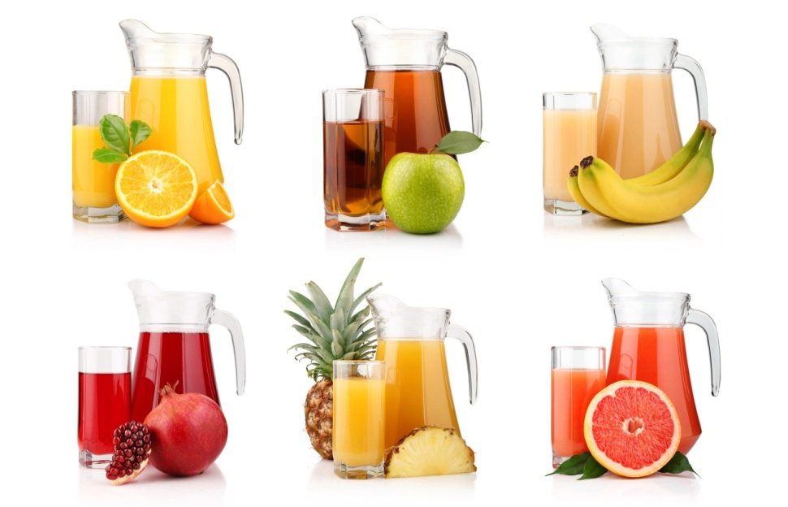
Игры на кухне
Речевое развитие
Как одним словом назвать прибор,
который рубит мясо? (мясорубка),
режет овощи? (овощерезка), варит кофе?
(кофеварка), выжимает сок? (соковыжималка),
мелет кофе? (кофемолка).
Какой получается сок из ягод, фруктов
и овощей: винограда (виноградный),
вишни (вишневый), слив (сливовый),
яблок (яблочный), груш (грушевый),
моркови, лимонов, апельсинов и т.д.?
И наоборот – из чего получается гранатовый сок?

Slide 11
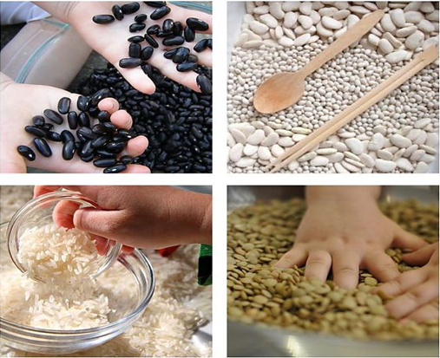
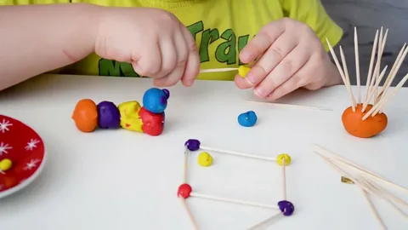
Развитие мелкой моторики.
«Золушка»
Предложите ребенку перебрать
рис, гречку, горох, фасоль.
«Волшебные палочки»
Из зубочисток и пластилина
выкладываем геометрические
фигуры.

Slide 12
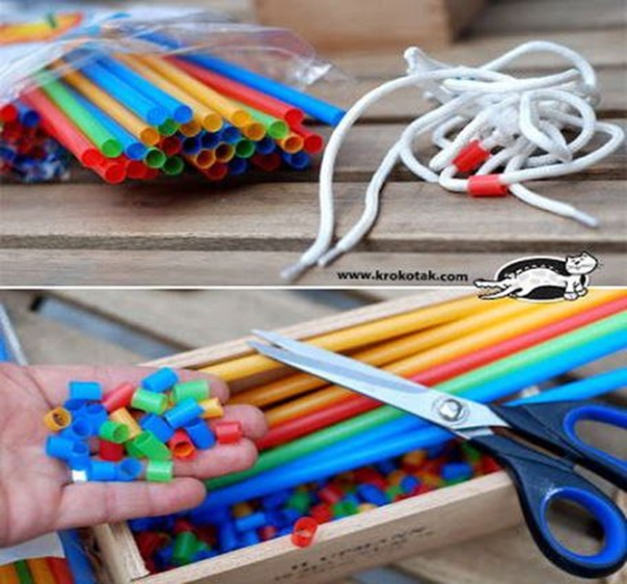
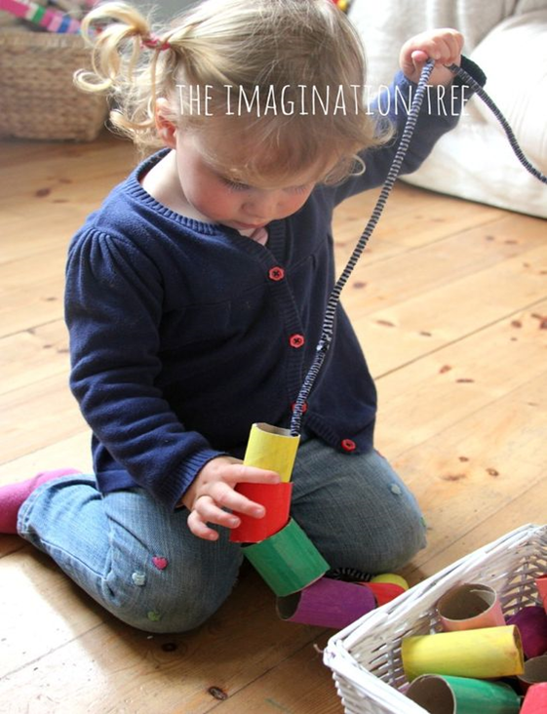
«Бусы» Нарезаем коктейльные трубочки разной длины, нанижем их на веревочку или шнурок. Получаем отличные бусы!
Для детей помладше, такие бусы
можно делать из втулок от
туалетной бумаги.
Что бы было интереснее,
предварительно можно их раскрасить.

Slide 13
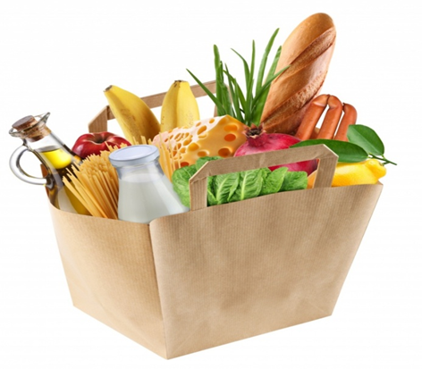


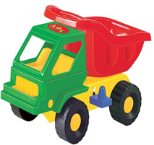
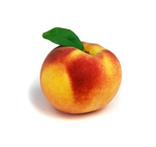
Развитие логики
«Что положим в холодильник?»
Попросите ребенка помочь
разобрать сумки, что из покупок надо
положить в холодильник,
а что в кухонный шкаф.
«Что лишнее?»
Взрослый говорит логическую последовательность, в которой одно слово лишнее. Ребенок должен, услышав лишнее слово, хлопнуть в ладоши. Например: «в саду растут: яблоко, персик, машина, малина».

Slide 14
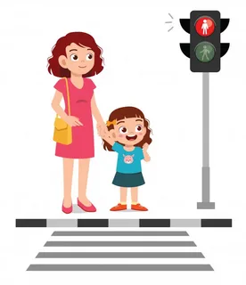
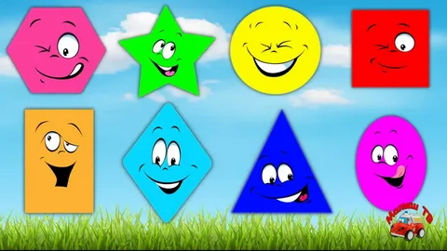
Игры на прогулке
«Учим цвета и геометрические фигуры».
Улица - замечательное место, где можно познакомить ребенка с цветами и их всевозможными оттенками.
«Сосчитай».
Потренируйте ребенка в количественном счете.
«Налево, направо, переходим дорогу».
Играйте в эту игру, когда переходите с ребёнком через дорогу.

Slide 15
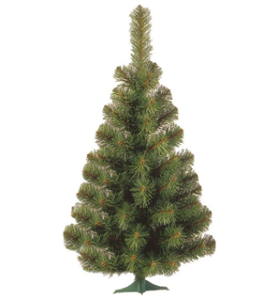
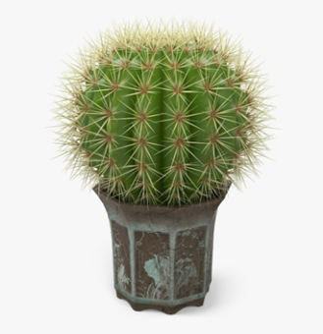
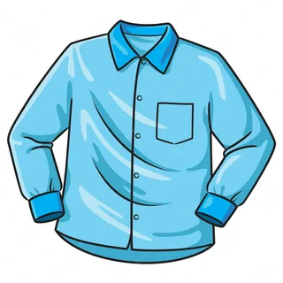
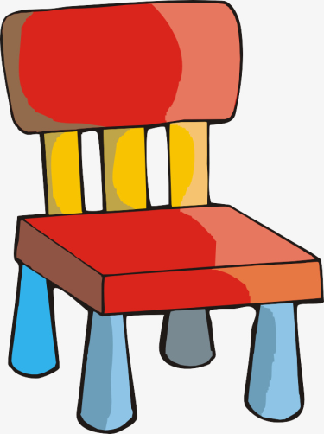
«Что общего?»
Выбираем предметы для сравнения
и находим общие признаки.
Например. Птица и самолет: общее – крылья.
Елка и кактус: общее – колючки.
«Что из чего состоит?»
Придумываем предмет и разбираем его состав. Стул состоит из сиденья, спинки и ножек. Рубашка состоит из рукавов, воротника, карманов, пуговиц.

Slide 16

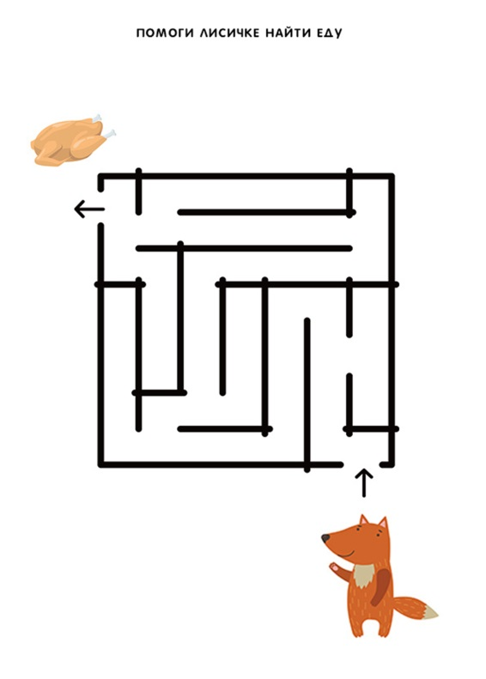
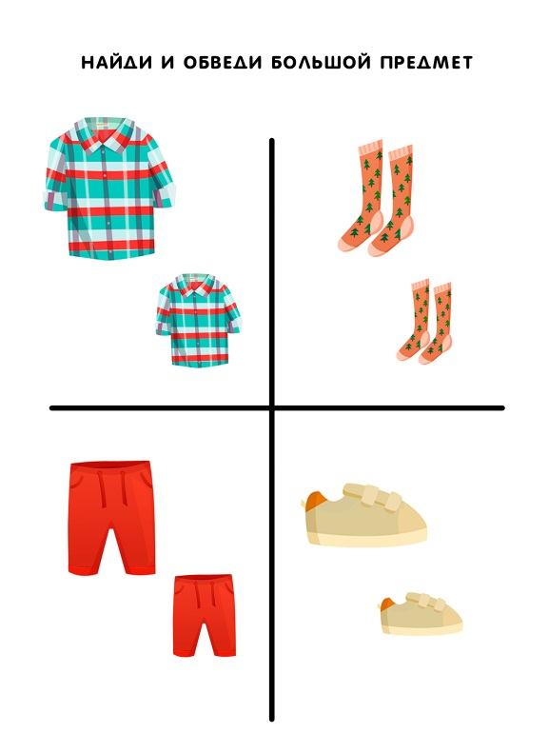
Также, дома можно использовать и готовые дидактические пособия по развитию дошкольников

Slide 17
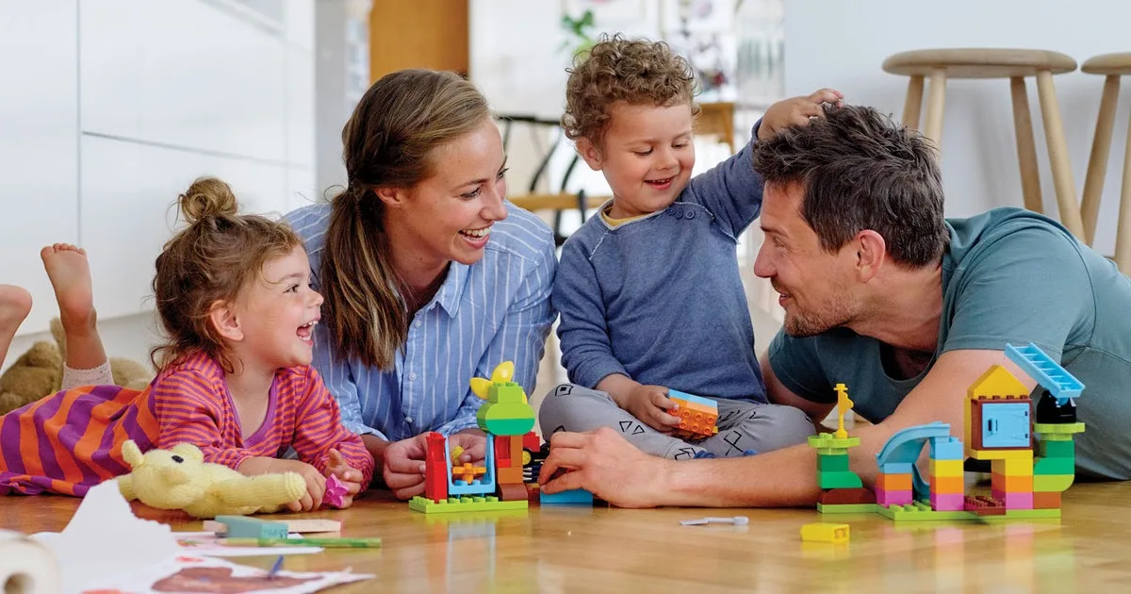
Уважаемые родители!
Игра с ребёнком – это бесценное время, не упустите его!

Slide 18

Спасибо за внимание!

